Slide 1
Реставрация дубового резного стула конца XIX века. Из здания Двенадцати коллегий СПбГУ
Выпускная квалификационная работа студентки IV курса
Вальковой Ирины Вячеславовны
Научный руководитель:
Заведующий кафедрой реставрации кандидат искусствоведения, доцент, член Союза художников РФ
Торбик Владимир Сергеевич

Slide 2
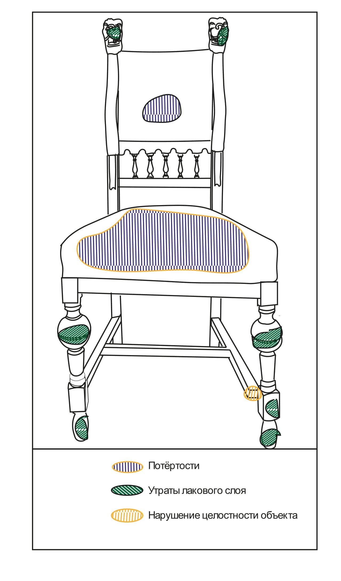
картограмма

Slide 3
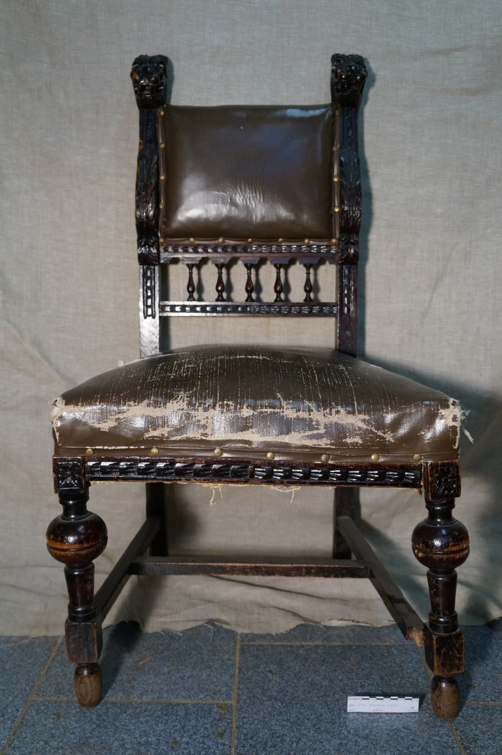
Ход реставрационных работ

Slide 4
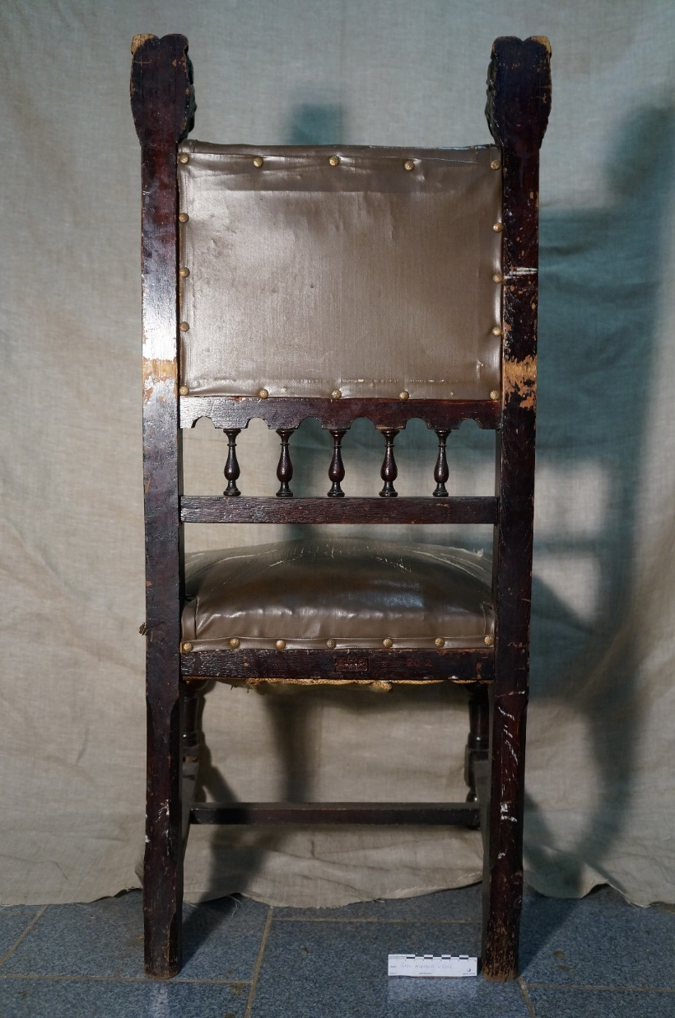

Slide 6
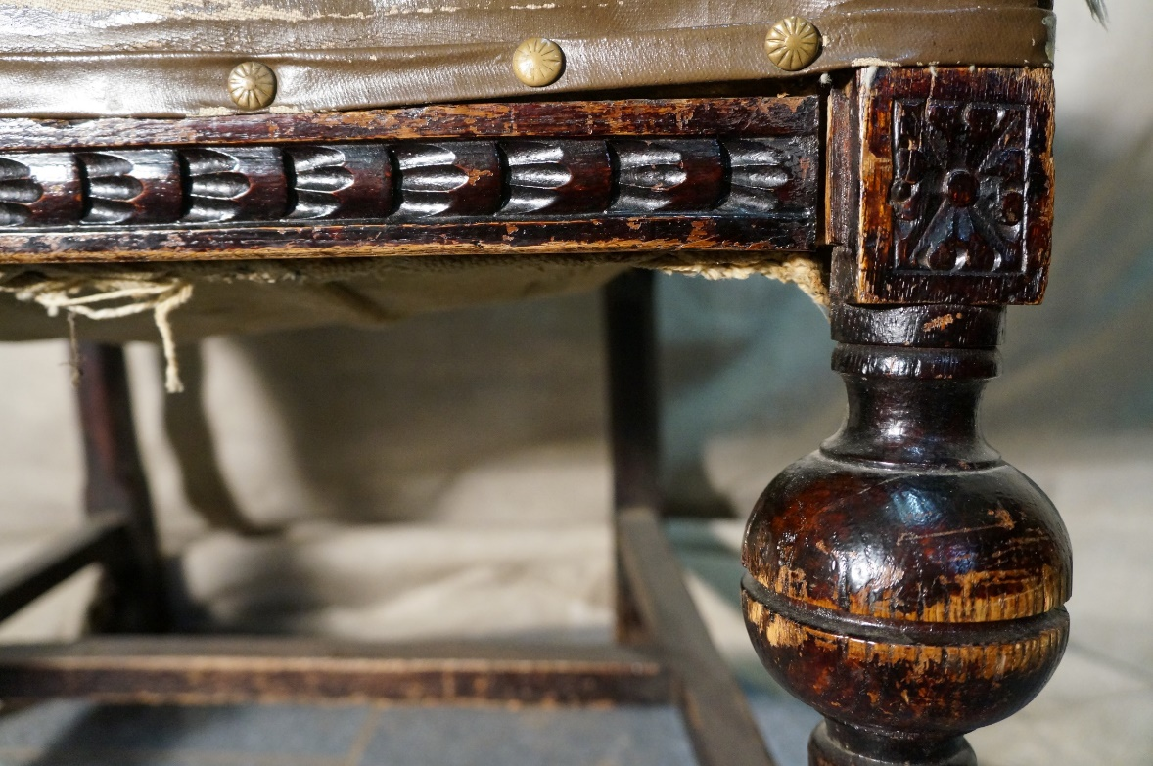

Slide 7
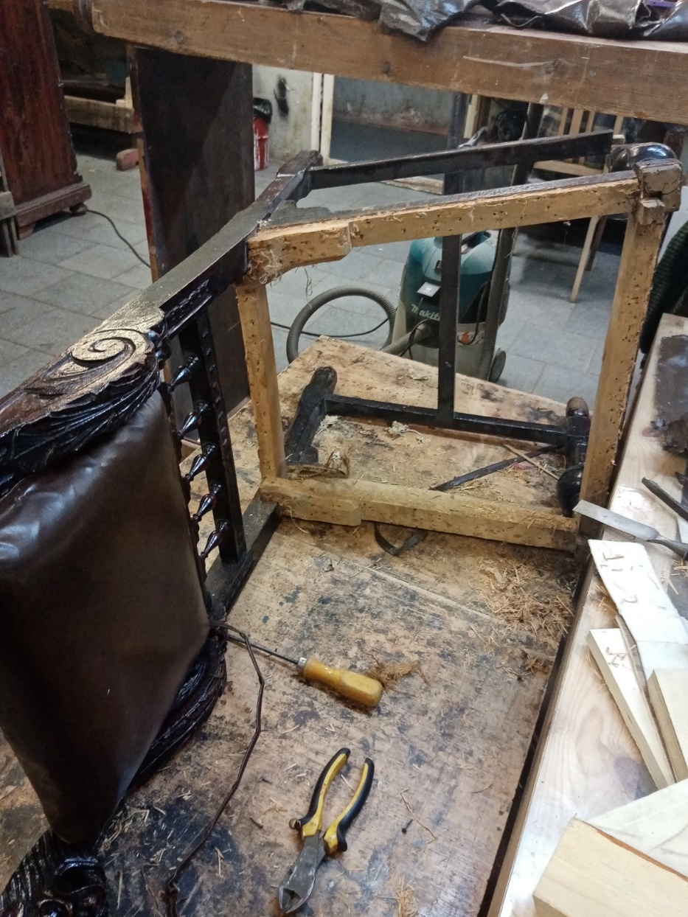
Снятие обивки

Slide 8
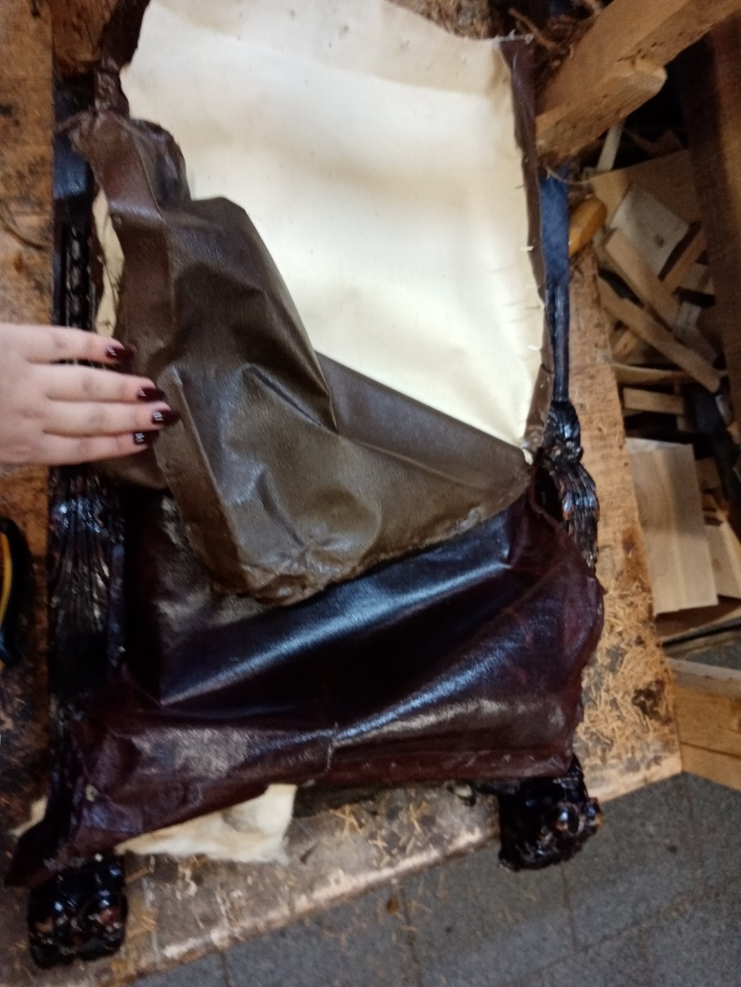

Slide 9
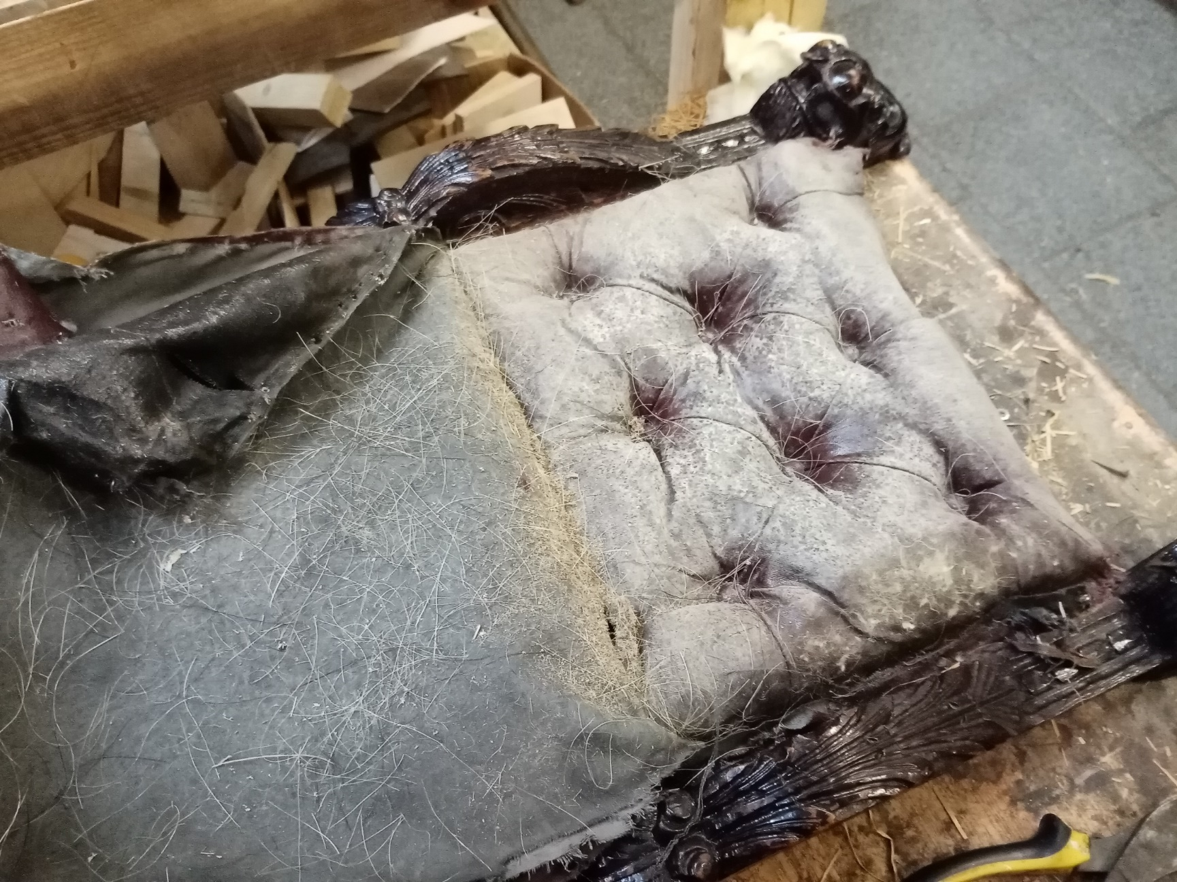

Slide 10
Восполнение утрат

Slide 13
укрепление

Slide 19
Расчистка

Slide 21
Установка вставки

Slide 25
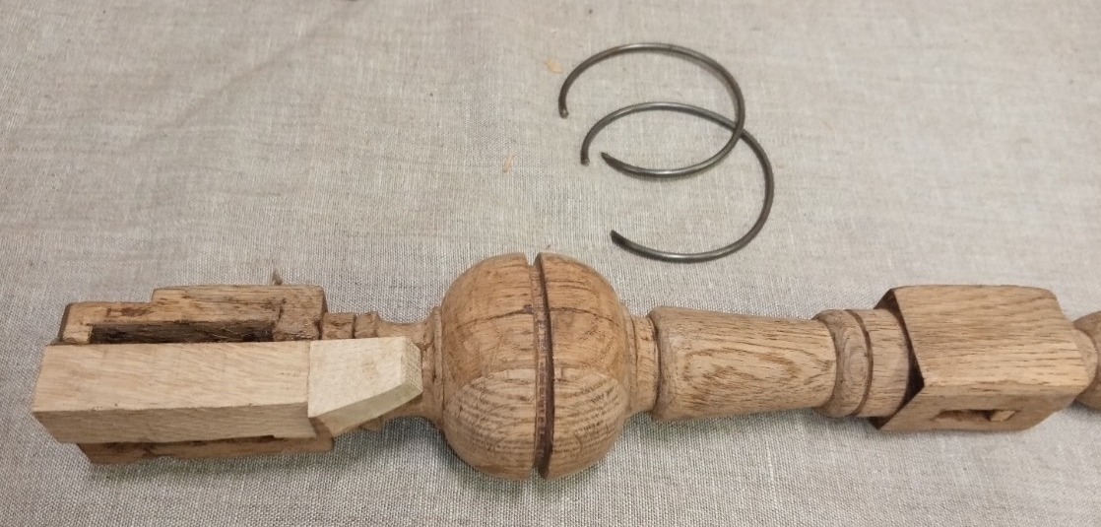

Slide 28
Воссоздание угла

Slide 29
Установка вставок

Slide 36
сборка

Slide 38
Установка сухарей

Slide 40
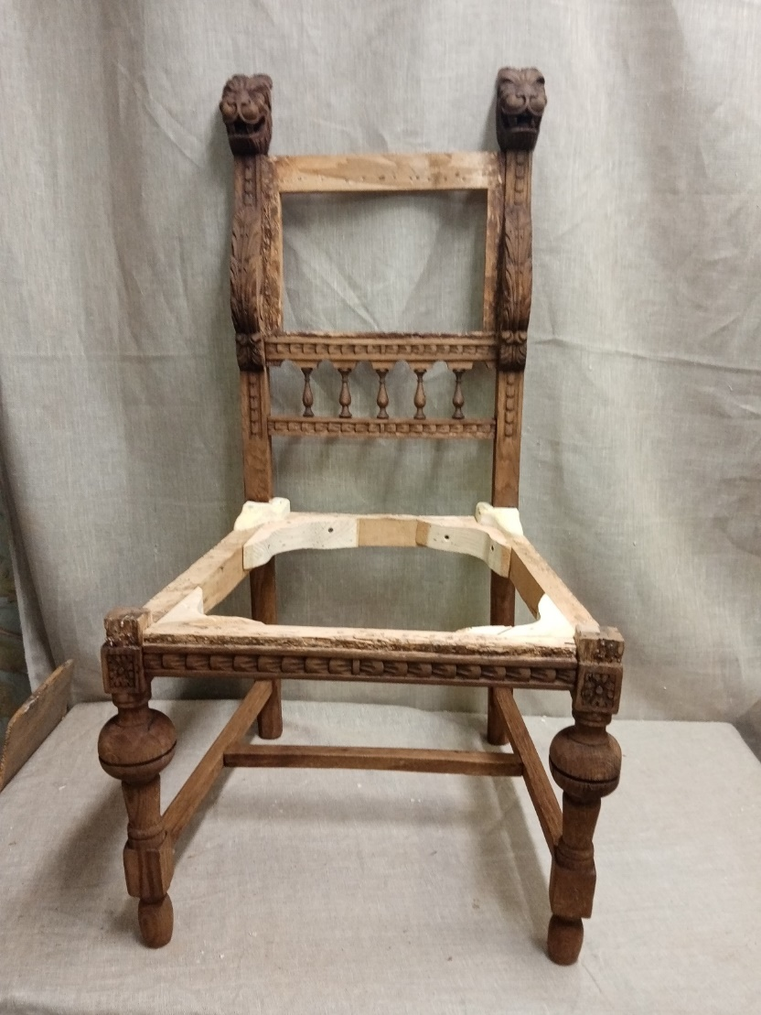
тонировка

Slide 41
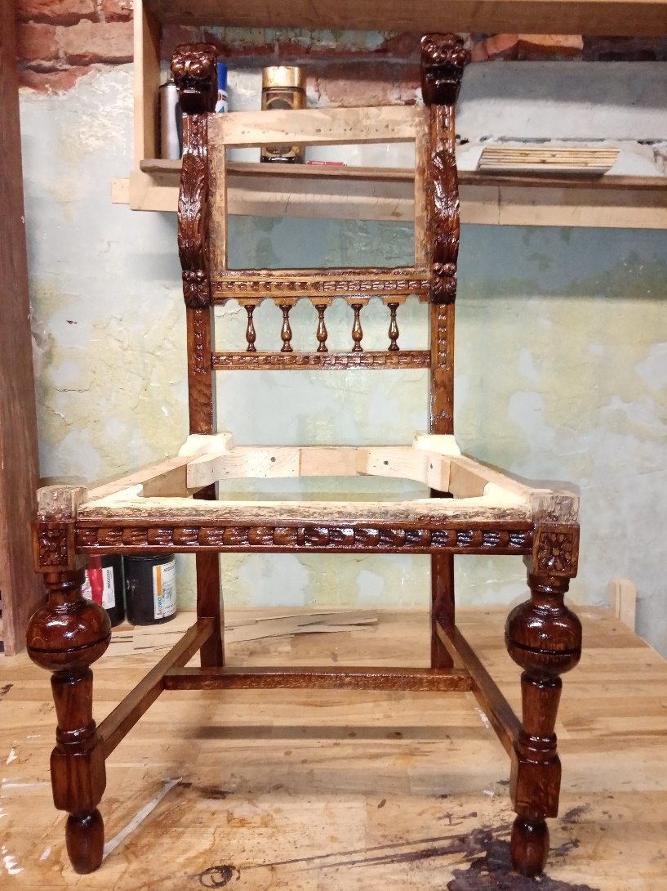
Покрытие воском «Сайкос» для дерева

